Slide 1


Área de Psicología
OPTIMIZACIÓN DEL RENDIMIENTO DEPORTIVO
“KIROL-ERRENDIMENDUA OPTIMIZATZEA”
Aintzane Mariezcurrena y Marcos Arza
Psicólogos deportivos FMIF

Slide 2

Índice
¿Quiénes somos?
Introducción a la psicología deportiva
Ejemplos
Variables y estrategias:
Comunicación
Motivación
Autoconfianza
Atención/Concentración
Niveles de activación
Control del estrés y ansiedad
Cohesión grupal
Gestión emocional
Resiliencia
Enfoque personalizado
Conclusión y cierre

Slide 3
¿Quiénes somos?
SERVICIO DE PSICOLOGÍA DEPORTIVA DE LA FUNDACIÓN MIGUEL INDURAIN FUNDAZIOA
22 disciplinas 60 deportistas/año > mujeres
SOFTBALL
BALONMANO
FÚTBOL
ÁRBITROS
DEPORTE ADAPTADO
BADMINTON
ESGRIMA
GOLF
JUDO
PIRAGÜISMO
TIRO CON ARCO
TIRO OLÍMPICO
DEPORTE ADAPTADO
TRAIL RUNNING
HERRI KIROLAK
PATINAJE VELOCIDAD
TAEKWONDO
DEPORTES DE INVIERNO
CICLISMO
PELOTA
TRIATLÓN
ATLETISMO

Slide 4
Área de Psicología
Introducción a la psicología deportiva

Slide 5

Definición
de psicología deportiva
Rama especializada de la psicología que se enfoca en el estudio científico de los procesos cognitivos, emocionales y conductuales de las personas en el contexto deportivo.
Busca optimizar el rendimiento deportivo y promover la salud mental y emocional del deportista.
Para ello estudia cómo los factores psicológicos afectan el desempeño deportivo, así como en cómo el participar en actividades deportivas influye en la salud mental y emocional de los atletas.

Slide 6

Demandas psicológicas
del deporte de competición
Querer conseguir dar el 100% de rendimiento en una fecha, momento concreto.
Necesidad de adaptación constante: nivel, compañeros, rivales, ambientales, residencia, viajes,..
Exposición personal a la evaluación de los demás, críticas, comentarios, valoraciones.
Tener que afrontar la derrota, el no conseguir los resultados esperados, asumir errores con sus consecuencias, no cumplir expectativas.
Depender de aspectos que no puedo controlar; circunstancias ambientales, decisiones de los entrenadores, árbitros,
Asumir y convivir con la incertidumbre sobre los posibles resultados.
Enfrentarse a rivales, oponentes, competidores por un resultado.
Afrontar y superar lesiones, dolor
Asumir largos periodos de entrenamiento
Problemas y circunstancias personales del deportista

Slide 7
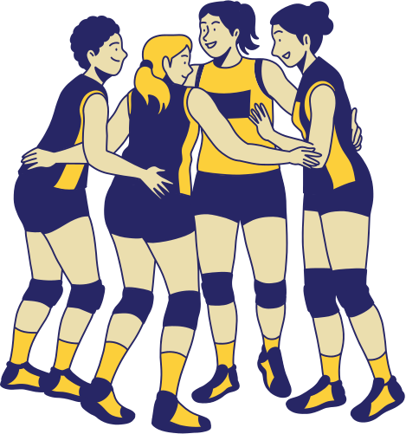
Objetivos
de la psicología deportiva
Mejorar el rendimiento deportivo
Desarrollar habilidades psicológicas (motivación, concentración, confianza, ansiedad, autoestima, manejo del estrés, etc.)
Bienestar emocional
Cohesión grupal
Recuperación de lesiones
Alargar la carrera deportiva

Slide 8
Beneficiarios
de la psicología deportiva
Deportistas
Entrenadores
Árbitros/jueces
Individual/grupal

Slide 9
Área de Psicología
Ejemplos
Desestigmatizando la salud mental en el deporte

Slide 10


Slide 11
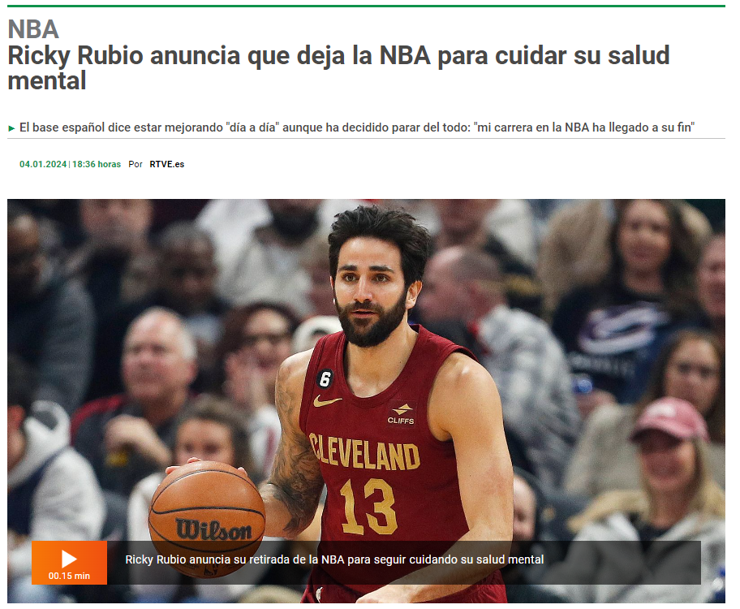

Slide 12
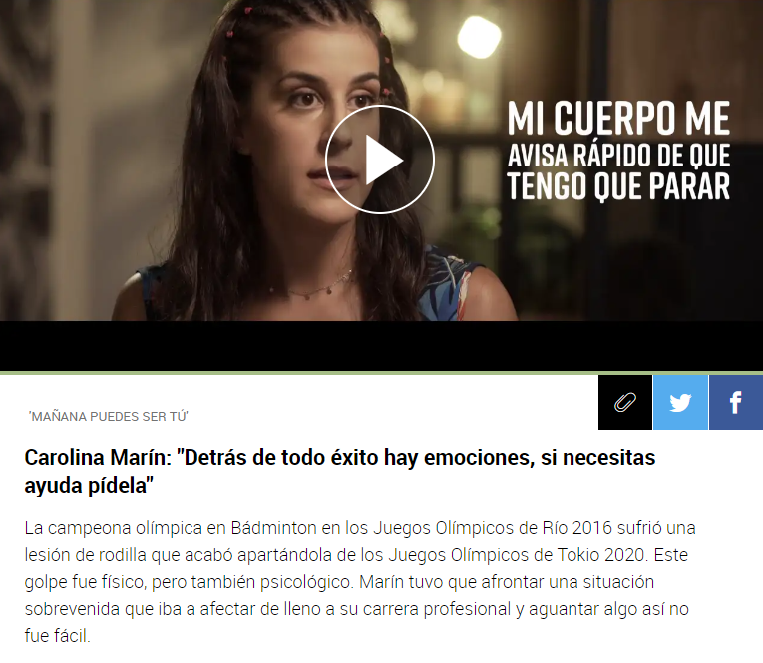

Slide 13
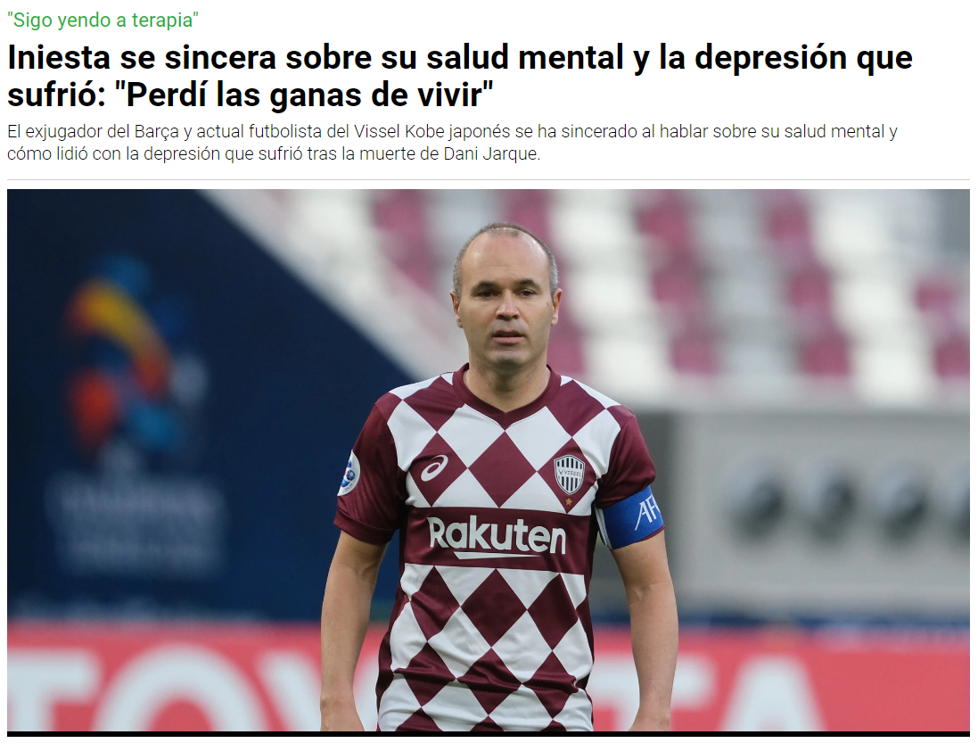

Slide 14
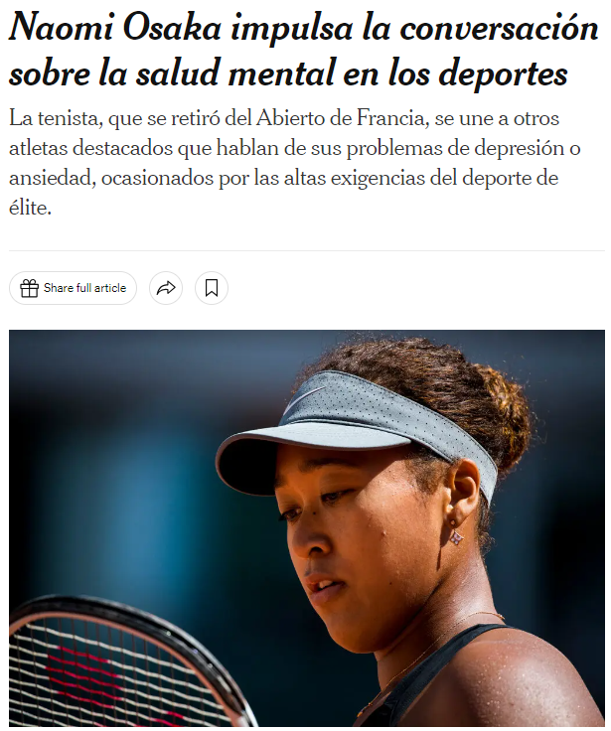

Slide 15
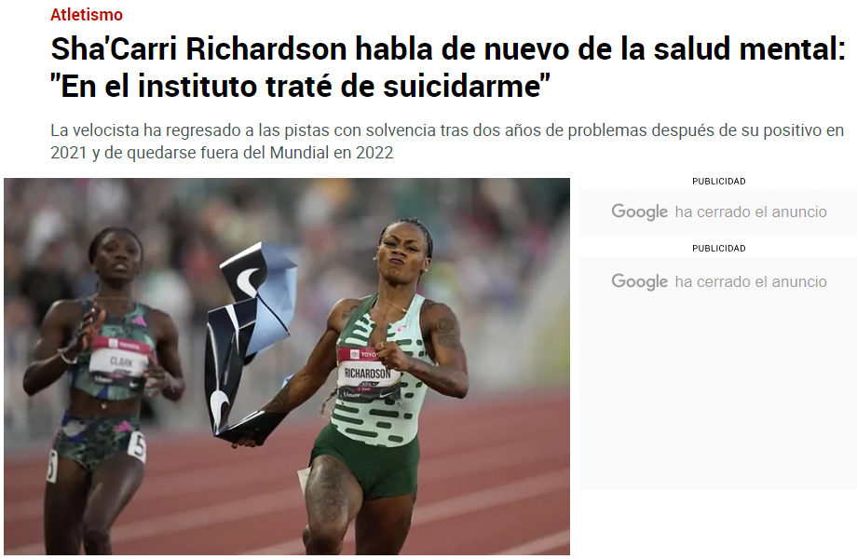

Slide 16


Slide 17
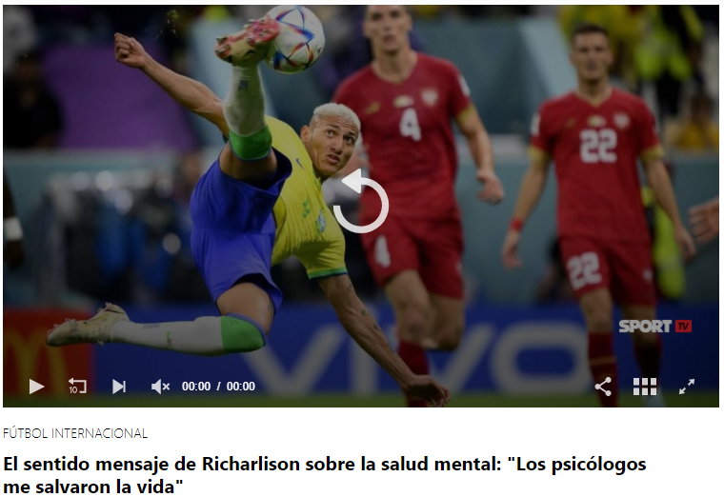

Slide 18
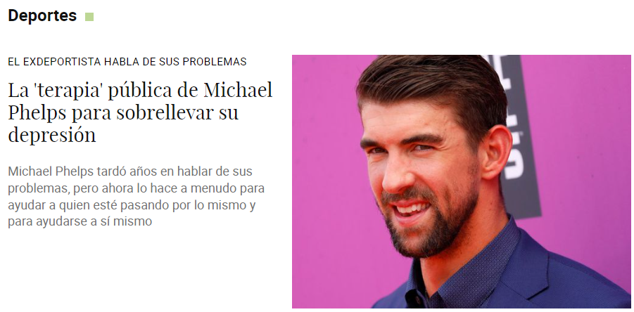

Slide 19
Área de Psicología
Variables y Estrategias
para trabajar

Slide 20
Comunicación
: Intercambio de mensajes verbales y no verbales
entre entrenador/ deportista/otros → Influye en el rendimiento, motivación bienestar
Mal funcionamiento
Buen funcionamiento
Errores de comunicación
Mensajes poco claros
Errores colectivos
Posibles momentos de “estar ausente”
Todos en la misma línea
Buena recepción del mensaje
Fluidez en acciones colectivas
Momentos de difícil comunicación se resuelven eficazmente
ESTRATEGIAS
para mejorar la comunicación
Definir objetivos claros y específicos.
Clarificar los mensajes.
Desarrollar tareas que nos obliguen a comunicar.
Crear canales y momentos de comunicación específicos.

Slide 21
Motivación
Persistencia por conseguir algo
Mal funcionamiento
Buen funcionamiento
Inadecuado establecimiento de objetivos
Motivación según resultado
No sé bien lo que tengo que hacer
Mensajes negativos
Intensidad de entrenamiento baja
Posibles miedos e inseguridades
Enfoque a lo que depende de mí
Tengo tareas concretas
Ganas por entrenar
Ilusión por conseguir nuevos logros
Tengo claro qué puedo hacer y qué no, conozco mis límites
Mensajes positivos
ESTRATEGIAS
para mejorar la motivación
Planteamiento de objetivos
Clima de trabajo ilusionante
Plantear retos
Buenos refuerzos
Ajustar expectativas
Modelado ejemplos adecuados
Feedback en la ejecución
Mensajes adecuados

Slide 22
Autoconfianza
Percepción realista de que se tiene recursos propios para lograr los objetivos planteados.
Mal funcionamiento
Buen funcionamiento
Mensajes exagerados
Cometer errores fáciles
Decisiones equivocadas
Sobreactivación
Atribución externa
Evitación ante determinadas situaciones
Centrado en la tarea
Mensajes realistas
Analizo opciones con tranquilidad
Buena activación
Conozco mis límites
Buena toma de decisiones
ESTRATEGIAS
para mejorar la autoconfianza
Definir fortalezas y debilidades
Analizar las condiciones realistas en las que me encuentro
Buenos refuerzos
Dar soluciones a posibles situaciones
Prevenir dificultades
Registro de rendimiento
Plantear objetivos

Slide 23
Atención/Concentración
Atención→ capacidad para enfocarse en un estímulo o tarea específica
Concentración→ mantener ese enfoque durante un tiempo
Mal funcionamiento
Buen funcionamiento
Focalización a estímulos externos inadecuados para ese momento
Distracciones frecuentes
Pensamientos inadecuados
Malas elecciones en relación a estímulos atencionales
Pendiente de los estímulos adecuados en cada momento
Mensajes adecuados
Atiende a las instrucciones y demás elementos que le introducen respecto a la competición o entrenamiento
En situaciones difíciles, reenfoca la atención
ESTRATEGIAS
para mejorar la autoconfianza
Objetivos a corto plazo relacionados con estímulos relevantes
Rutinas específicas
Reenfoque
Control del pensamiento
Ejercicios específicos en el entrenamiento
Instrucciones y mensajes claros y concretos
Entrenamiento en demandas atencionales

Slide 24
Niveles de activación
Estado óptimo de excitación psicofisiológica que permite a un deportista alcanzar su máximo rendimiento
Afecta al funcionamiento
Aumento excesivo de activación
Nivel de activación deficitario
Físico:
Tensión muscular
Movilización de la energía
Coordinación motriz
Psicológico:
Conducta atencional
Procesamiento de la información
Operaciones mentales
Toma de decisiones
Falta de interés o motivación Indefensión o agotamiento psicológico
Desequilibrio entre demanda (física y psicológica) de la tarea y su capacidad de respuesta. Falta de interés o exceso de confianza
Sensación de falso control
Respuesta corporal
Proceso de estrés del deportista
Desequilibrio entre demanda (física y psicológica) de la tarea y su capacidad de respuesta
Situación se convierte en una amenaza
Respuesta corporal

Slide 25

Niveles de activación
Poca motivación. Aburrimiento y apatía
Tensión, ansiedad y focalización de la atención
Zona de Confort
RENDIMIENTO
AROUSAL (ACTIVIDAD)

Slide 26
Niveles de activación
Estado óptimo de excitación psicofisiológica que permite a un deportista alcanzar su máximo rendimiento
ESTRATEGIAS
para mejorar la activación
Estrategias cognitivo.-conductuales de control de la activación
Mensajes antes, durante y después de competiciones
Ejercicios fásicos para aumento o disminución de la activación
Estrategias de autocontrol

Slide 27
Control estrés y ansiedad
Movilización de recursos fisiológicos y psicológicos ante una situación que se percibe como amenazante
Mal funcionamiento
Buen funcionamiento
Tensión muscular
Mirada tensa
Precipitación
Mensajes inadecuados
Bloqueo
Problemas de atención
Superación de errores
Toma la iniciativa
Realiza su trabajo
Sensación de estado de “Flow”
ESTRATEGIAS
para mejorar el control del estrés
Reducir la incertidumbre
Entrenar situaciones estresantes
Prevenir dificultades
Establecimiento de objetivos
Disminución cognitive de la amenaza
Control de situaciones potencialmente estresantes
Preparar la competición

Slide 28
Cohesión grupal
Cohesión social: grado de Amistad, lo bien que nos llevamos
Cohesión de tarea: grado en que cada realiza tareas determinadas para lograr un objetivo común
Mal funcionamiento
Buen funcionamiento
Cada uno va a la suyo
Conflictos no resueltos
No hay objetivos claros
Normas poco claras
Roles poco claros
Normas aceptadas por todo el grupo
Trabajo conjunto
Roles definidos y aceptados
Ante el error, comprensión y apoyo
ESTRATEGIAS
para mejorar la cohesión grupal
Plantear objetivos individuales y colectivos relacionados
Ajustar expectativas de rendimiento grupal
Definir y ajustar roles
Asignar tareas concretas
Acentuar importancia individual al servicio del grupo
Organizar subgrupos

Slide 29
Gestión emocional
Proceso de reconocer, comprender y regular las emociones experimentadas por los deportistas durante la práctica deportiva
Mal funcionamiento
Buen funcionamiento
Expresiones corporales de frustración
Respuestas exageradas ante situaciones de estrés
Disminución del rendimiento
Comportamientos disruptivos
Síntomas físicos r/c el estrés
Dificultades en las relaciones interpersonales dentro del equipo
Comentarios negativos sobre sí mismo, el equipo o la competición.
Postura corporal relajada y segura.
Capacidad para mantener la calma
Alta concentración y enfoque en la tarea deportiva.
Adaptabilidad ante desafíos
Comunicación efectiva y cooperativa
Rendimiento deportivo consistente
Resiliencia ante la adversidad
Mantenimiento de hábitos
Relaciones interpersonales positivas
Autoevaluación objetiva

Slide 30
Gestión emocional
Proceso de reconocer, comprender y regular las emociones experimentadas por los deportistas durante la práctica deportiva
ESTRATEGIAS
para mejorar la gestión emocional
Conciencia emocional
Uso de técnicas de regulación:Respiración y relajación, Visualización positiva….
Establecimiento de metas: Fijar objetivos realistas y alcanzables
Autodisciplina: Mantener una rutina
Auto-habla positiva
Enfoque en el presente
Apoyo social
Resiliencia: Aprender de los fracasos
Autocuidado

Slide 31
Resiliencia
Capacidad de los deportistas para adaptarse, recuperarse y sobreponerse a la adversidad, las lesiones, el fracaso y otros desafíos, manteniendo así su nivel de rendimiento
Mal funcionamiento
Buen funcionamiento
Rendimiento inconsistente en situaciones de presión.
Expresiones de desesperanza ante desafíos.
Falta de adaptabilidad ante cambios
Reacciones excesivamente negativas o emocionales frente a la derrota o la crítica.
Evitación de situaciones difíciles
Patrones de comportamiento derrotistas
Falta de auto-reflexión y aprendizaje de las experiencias negativas para crecer y mejorar.
Rendimiento consistente
Actitud positiva y optimista frente a los desafíos
Capacidad para adaptarse a cambios
Expresión de determinación
Aceptación de la responsabilidad por los resultados y disposición para aprender de los errores.
Habilidad para regular las emociones
Búsqueda activa de soluciones y recursos para superar las dificultades.
Uso de experiencias pasadas como oportunidades de crecimiento y fortalecimiento.

Slide 32
Resiliencia
Capacidad de los deportistas para adaptarse, recuperarse y sobreponerse a la adversidad, las lesiones, el fracaso y otros desafíos, manteniendo así su nivel de rendimiento
ESTRATEGIAS
para mejorar la resiliencia
Cultivar pensamiento positivo
Establecer metas realistas
Fomentar la conexión social: Buscar apoyo en amigos, familiares y compañeros de equipo.
Cuidar el bienestar físico
Practicar la autorreflexión: Analizar las experiencias pasadas para identificar fortalezas y áreas de mejora.
Desarrollar habilidades de afrontamiento: Aprender técnicas de manejo del estrés
Buscar oportunidades de aprendizaje: Ver los desafíos como oportunidades de crecimiento personal y profesional.
Mantener la flexibilidad: Adaptarse a los cambios y aprender a reajustar los planes según sea necesario

Slide 33
Área de Psicología
Enfoque personalizado

Slide 34
Enfoque personalizado
para el deportista, entrenador y/o árbitro
01
02
03
04
Estudiar las demanda psicológica. Evaluación de caso.
Planificación de intervención.
Desarrollar el plan de preparación psicológica ADAPTADO a cada deportista y al momento de la temporada.
Seguimiento: sesiones periódicas en las que seguir evaluando la evolución que se esté dando.

Slide 35
Área de Psicología
Conclusión
y cierre

Slide 36
¿Qué nos llevamos?

Slide 37
Psicología Deportiva
¡MUCHAS GRACIAS!
FMIF
Teléfono de contacto: 848 427 868

